Slide 1

Người trình bày:
TS. Hoàng Mạnh Thắng
TexPoint fonts used in EMF: AAAAA

Slide 2
Mạch nhiều đầu ra
Mới xét các ví dụ có một đầu ra
Thực tế, các hàm này có thể chỉ là một phần của các mạch lớn có nhiều hàm
Các mạch thực hiện các hàm có thể được ghép vào một mạch có nhiều đầu ra chi phí ít hơn bằng cách chia sẻ các cổng.

Slide 3
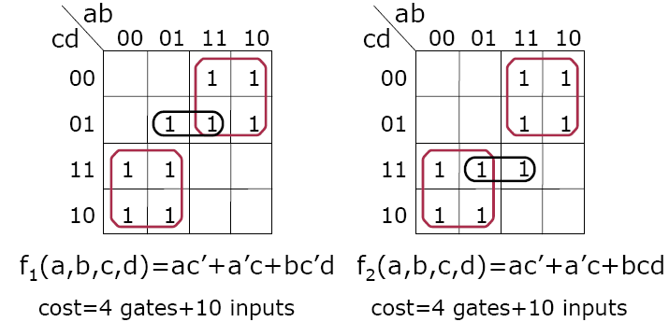
Ví dụ mạch có nhiều đầu ra
COST bỏ qua các cổng NOT

Slide 4
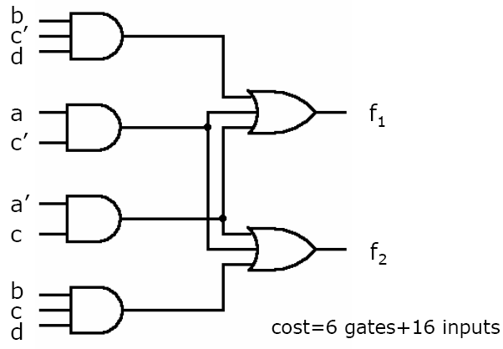
Ví dụ mạch có nhiều đầu ra (cont.)
Trong trường hợp này, mạch tối thiểu được sinh ra từ mạch tối thiểu cho mỗi hàm (f₁ và f₂)

Slide 5
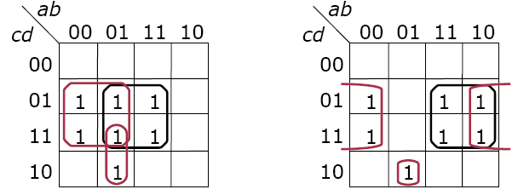
Ví dụ mạch có nhiều đầu ra (cont.)
Xét hai hàm f₃ và f₄
Thực hiện tối ưu hóa hàm f₃
Thực hiện tối ưu hóa hàm f₄

Slide 6
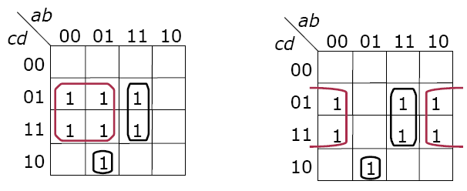
Ví dụ mạch có nhiều đầu ra (cont.)
Thực hiện tối ưu hóa đồng thời hàm f₃ và f₄

Slide 7
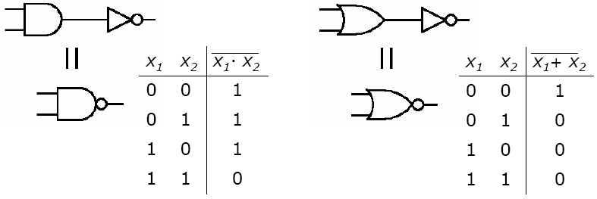
Mạch logic dùng cổng NAND và NOR
Cổng NAND là tổ hợp của AND và NOT
Cổng NOR là tổ hợp của OR và NOT

Slide 8
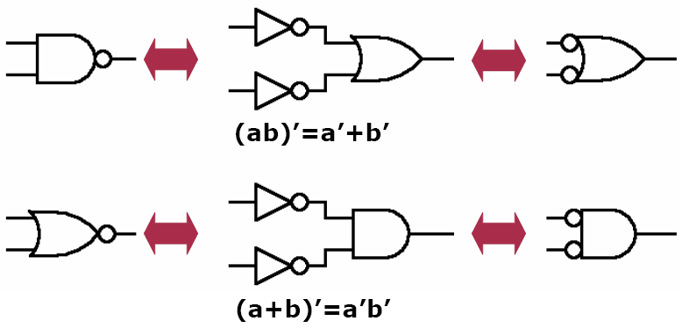
DeMorgan cho các cổng NAND và NOR

Slide 9
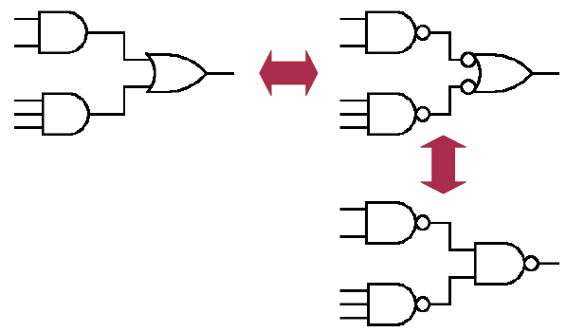
AND-OR và NAND-NAND
Nếu có mạng ở dạng AND-OR (SOP) ➔ có thể chuyển thành mạng NAND-NAND

Slide 10
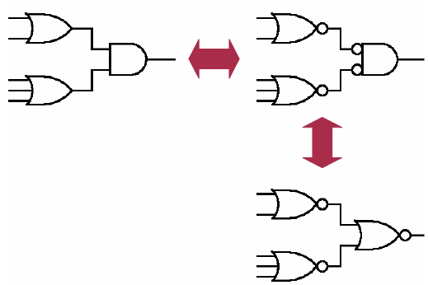
Mạng OR-AND và NOR-NOR
Nếu có mạng ở dạng OR-AND (POS) ➔ có thể chuyển thành mạng NOR-NOR

